Slide 1
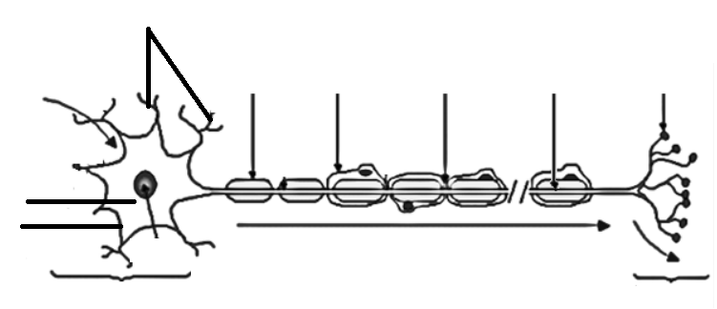
Schéma annoté d’un neurone multipolaire :
dendrites
boutons synaptiques
gaine de myéline
noeud de
Ranvier
axone
Cellule de Schwann
cytoplasme
Membrane plasmique
noyau
corps cellulaire
Arborisation terminale
(terminaison nerveuse
Sens de transmission unique du
message nerveux

